Slide 1


Číslo projektu | CZ.1.07/1.5.00/34.0479
Číslo materiálu | VY_32_INOVACE_IVA_DVORAKOVA_NEW_York_15
Název školy | Střední škola služeb, obchodu a gastronomie Hradec Králové
Ročník | Třetí, čtvrtý
Vzdělávací oblast | Anglický jazyk
Vzdělávací obor | Fotograf, Kosmetické služby, Zahradnictví
Tematický okruh | Reálie anglicky mluvících zemí
Téma | New York
Jméno autora | Mgr. Iva Dvořáková
Vytvořeno dne | 26.11.2013
Metodický popis (anotace) | Prezentace seznamuje studenty s New Yorkem. Je vytvořena v programu Microsoft PowerPoint 2010.

Slide 2
N.Y.City
belongs to the largest and most cosmopolitan cities in the world
called also „big apple“
has a population of 8 million people
located on 3 islands – Long Island, Manhattan, Staten Island on the east coast of the U.S.A.
consists of 5 boroughs: Manhattan, the Bronx, Brooklyn, Queens, Staten Island

Slide 3
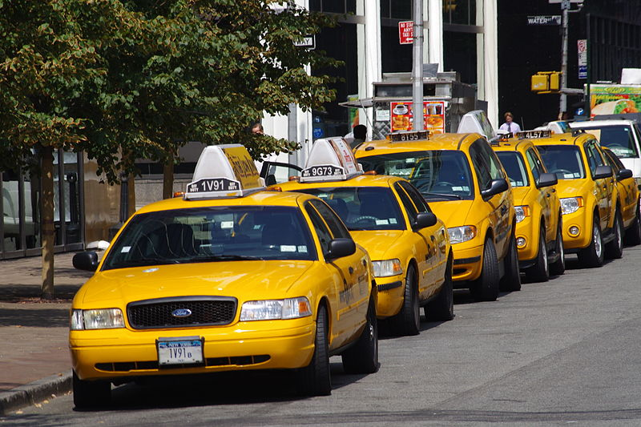
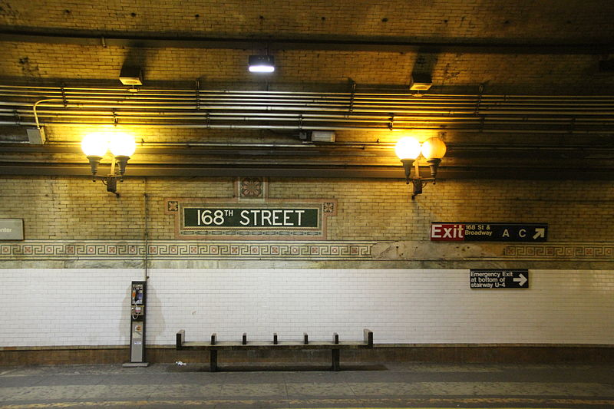
N.Y. symbols
Yellow cabs
The Subway
Pict.1
Pict.2

Slide 4
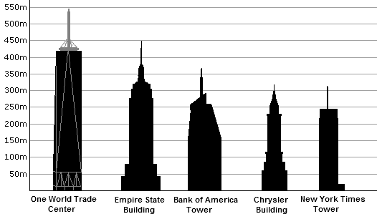
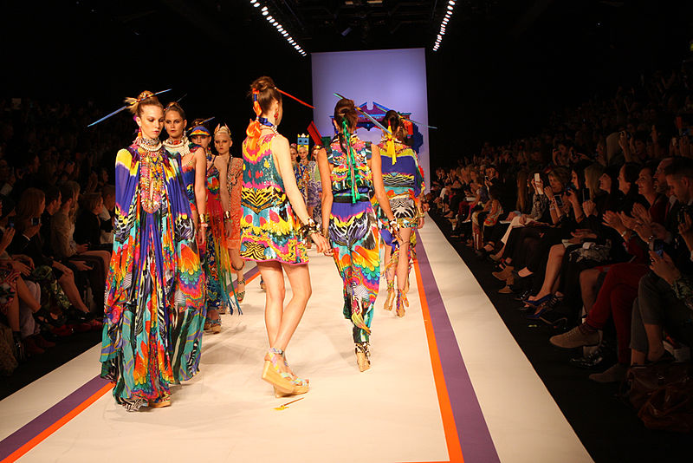
skyscrapers
Fashion Week
Pict.3
Pict.4

Slide 5
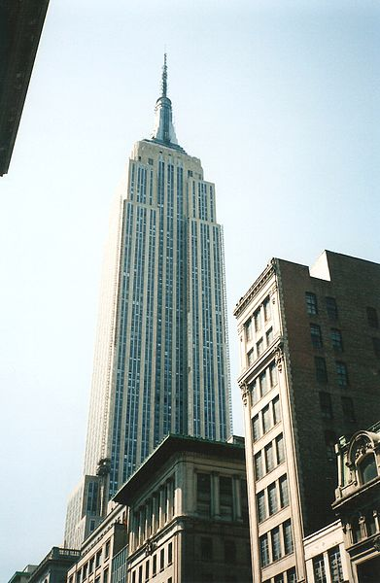
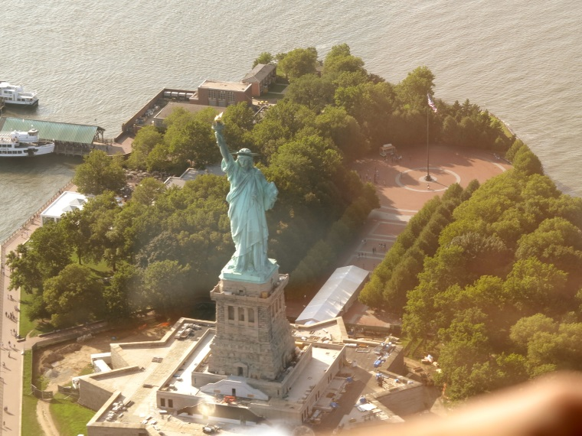
Interesting places to visit
The Empire state building
The Statue Of Liberty
Pict.5
Pict.6

Slide 6
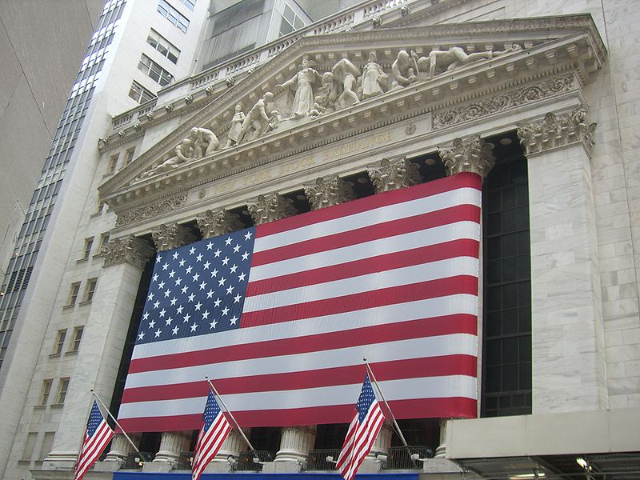
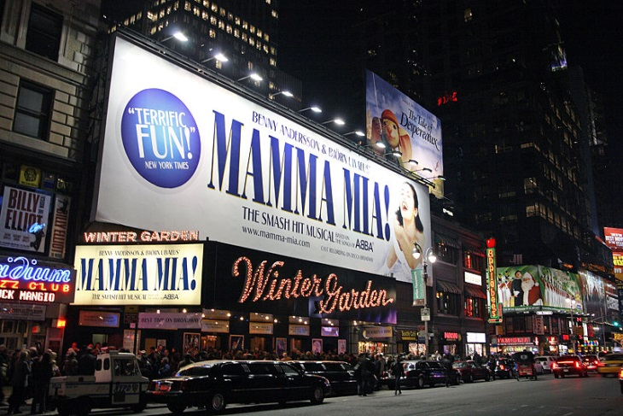
Wall street
Broadway
Pict.7
Pict.8

Slide 7
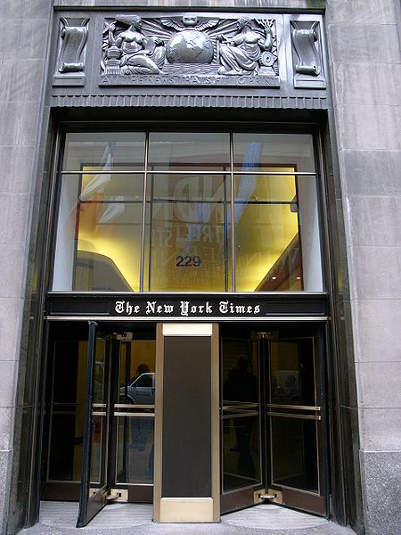
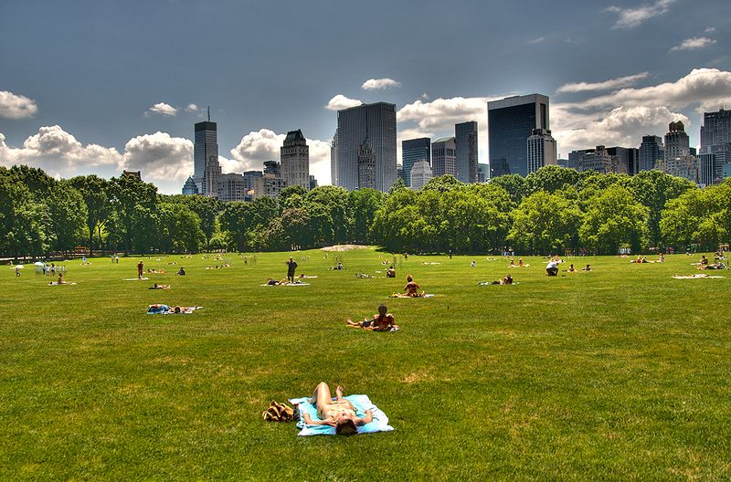
Central park
The New York Times
Pict.9
Pict.10

Slide 8
the Fith Avenue
Grand Central Terminal
Brooklyn Bridge
the Metropolitan Museum of Art
the American Museum of Natural History
Times Square
Madison Square Garden
Rockefeller Centre

Slide 9
Použité obrázky:
Pict.1. CHEVRONZ. commons.wikimedia.org [online]. [cit. 26.11.2013]. Dostupný na WWW: http://commons.wikimedia.org/wiki/File:Yellow_Cabs_in_New_York.JPG?uselang=cs
Pict.2. BJOERTVEDT. commons.wikimedia.org [online]. [cit. 26.11.2013]. Dostupný na WWW: http://commons.wikimedia.org/wiki/File:NY_subway_168th_street_IMG_2064.JPG?uselang=cs
Pict.3. JERCHEL. commons.wikimedia.org [online]. [cit. 26.11.2013]. Dostupný na WWW: http://commons.wikimedia.org/wiki/File:NY_Height_Comparison.png?uselang=cs
Pict.4. CAMILLA. commons.wikimedia.org [online]. [cit. 26.11.2013]. Dostupný na WWW: http://commons.wikimedia.org/wiki/File:Camilla_(7127418127).jpg?uselang=cs
Pict.5. LEO-SETÃ. commons.wikimedia.org [online]. [cit. 26.11.2013]. Dostupný na WWW: http://commons.wikimedia.org/wiki/File:Exterior_of_the_Empire_State_Building,_September_15,_1996.jpg?uselang=cs
Pict.6. KLIGON5. commons.wikimedia.org [online]. [cit. 26.11.2013]. Dostupný na WWW: http://upload.wikimedia.org/wikipedia/commons/4/49/Statue_of_liberty_from_the_sky.JPG?uselang=cs
Pict.7. POCO A POCO. commons.wikimedia.org [online]. [cit. 26.11.2013]. Dostupný na WWW: http://commons.wikimedia.org/wiki/File:Wall-Street_Nueva_York6397.JPG
Pict.8. AIKO99ANN. commons.wikimedia.org [online]. [cit. 26.11.2013]. Dostupný na WWW: http://commons.wikimedia.org/wiki/File:NY_Broadway_01.jpg?uselang=cs
Pict.9. YOURDON, Ed. commons.wikimedia.org [online]. [cit. 26.11.2013]. Dostupný na WWW: http://commons.wikimedia.org/wiki/File:HDR_in_Sheep_Meadow,_Jul_2009_-_02.jpg
Pict.10. ALTEREGO. commons.wikimedia.org [online]. [cit. 26.11.2013]. Dostupný na WWW: http://commons.wikimedia.org/wiki/File:The_new_york_times_building_in_new_york_city.jpg?uselang=cs

Slide 10
Použité zdroje:
My Adress: New York.Gate.Praha: Bridge Publishing House, 26.08.2013, Vol.02, Issue 01, p.10-11. MK ČR E 7634
Pokud není uvedeno jinak, použitý materiál je z vlastních zdrojů autora

